Slide 1

U spomen na Karmen Milačić i njen doprinos u hrvatskoj književnoj baštini
SŠ Ivana Lucića - Trogir

Slide 2
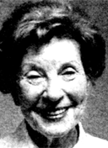
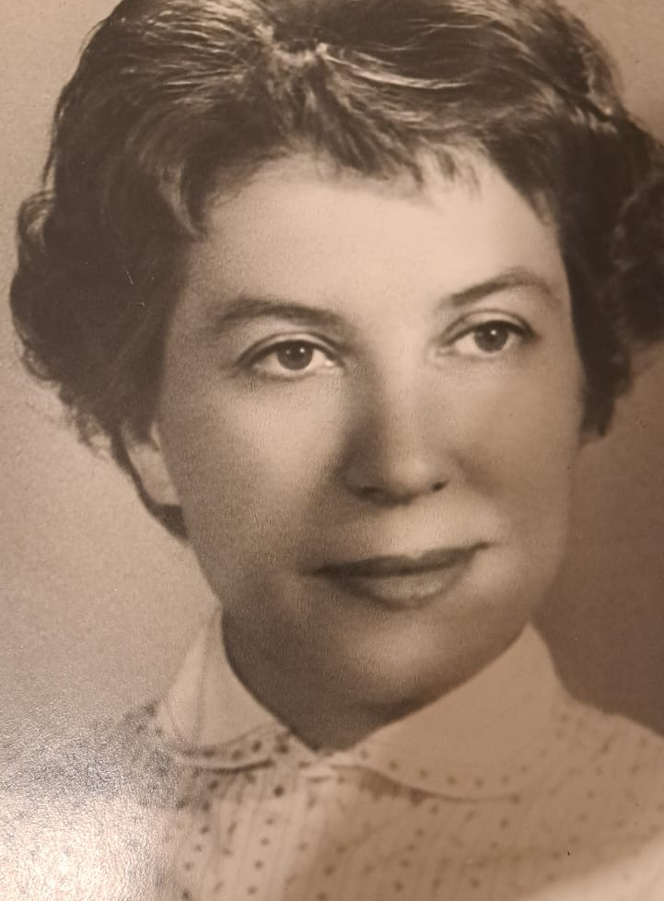
Karmen Milačić

Slide 3
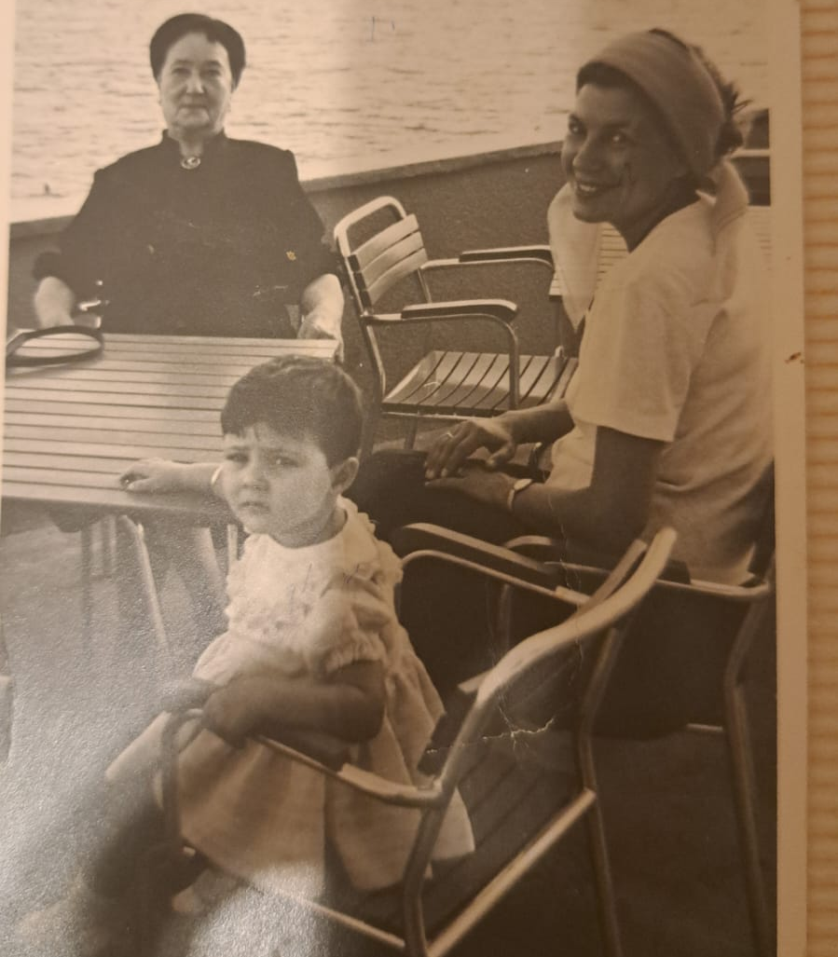
„Moje sunčano djetinjstvo na mom otoku spokoja”

Slide 4
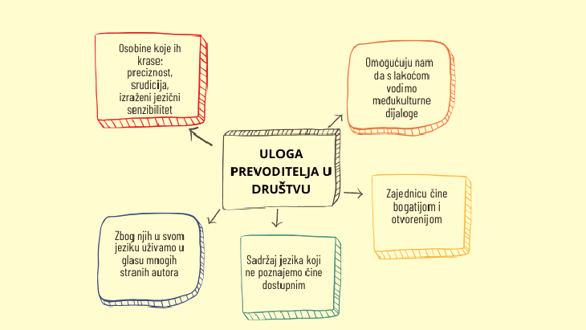

Slide 5
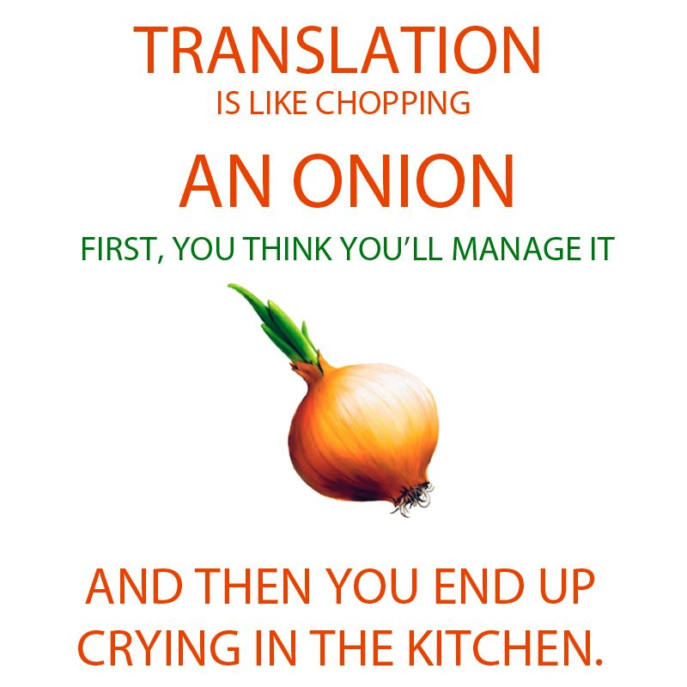
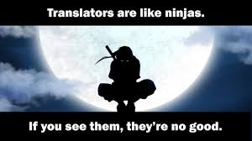

Slide 6
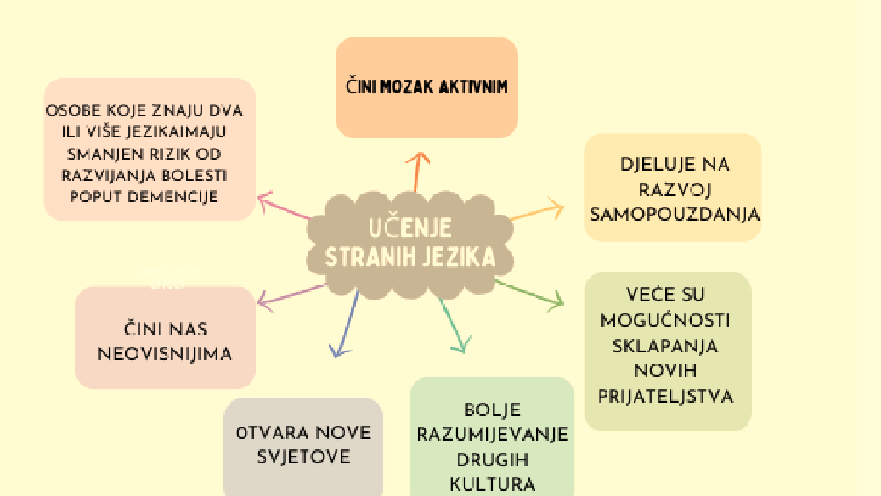

Slide 7
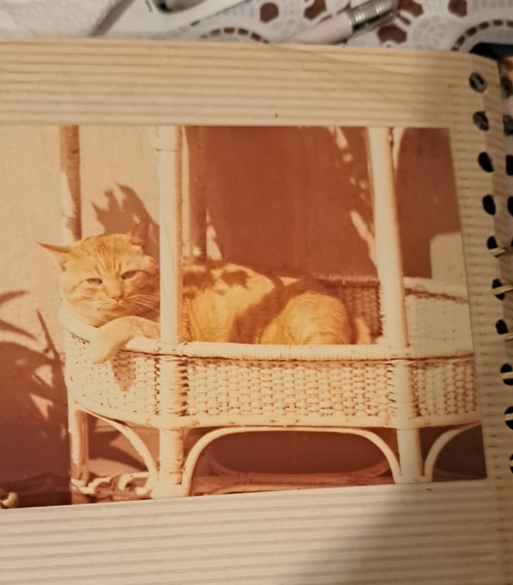
Mačak Džingiskan

